Slide 1


Введение в математический анализ Функция Предел функции
(часть 1)

Slide 2


Введение в математический анализ
План занятия:
Полезные формулы
Функции и отображения
Пределы, сводящиеся к первому замечательному пределу

Slide 3
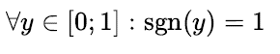
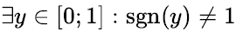
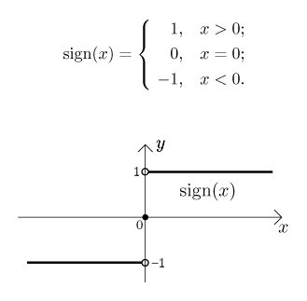
Задача 2 (1)
Исходное (ложь; sgn(0)=0):
Отрицание (истина):

Slide 4
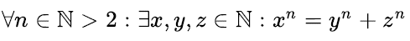
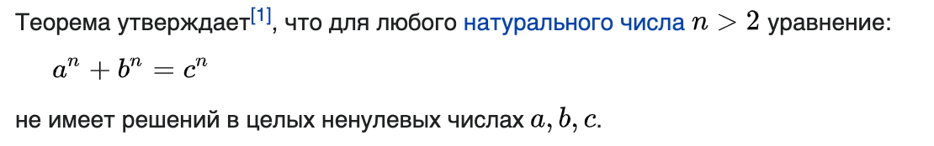
(2)
Исходное (-; теорема Ферма):
Отрицание (+):

Slide 5
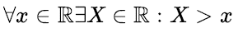
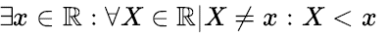
(3)
Исходное (+):
Отрицание:

Slide 6
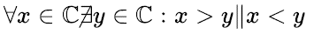
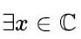
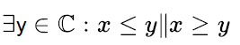
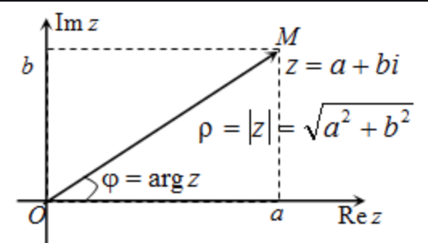
(4)
Исходное(-):
Отрицание(+):

Slide 7
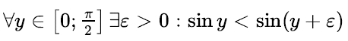
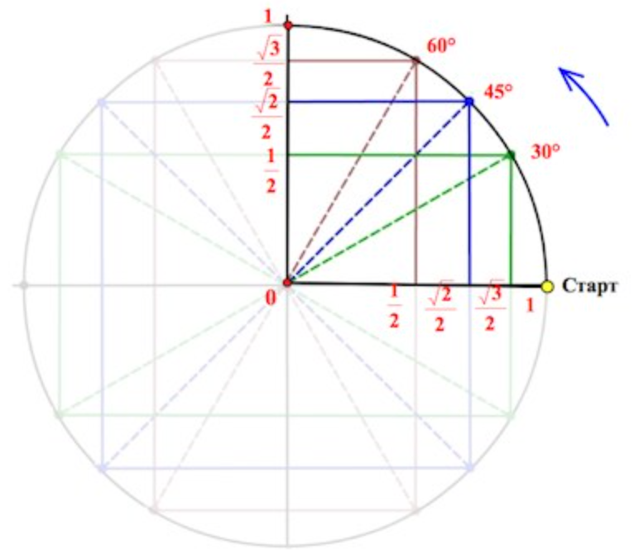
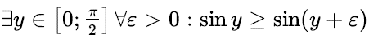
(5)
Исходное (sin(pi/2)=1 - максимальное значение синуса; ложь):
Отрицание (+):

Slide 8
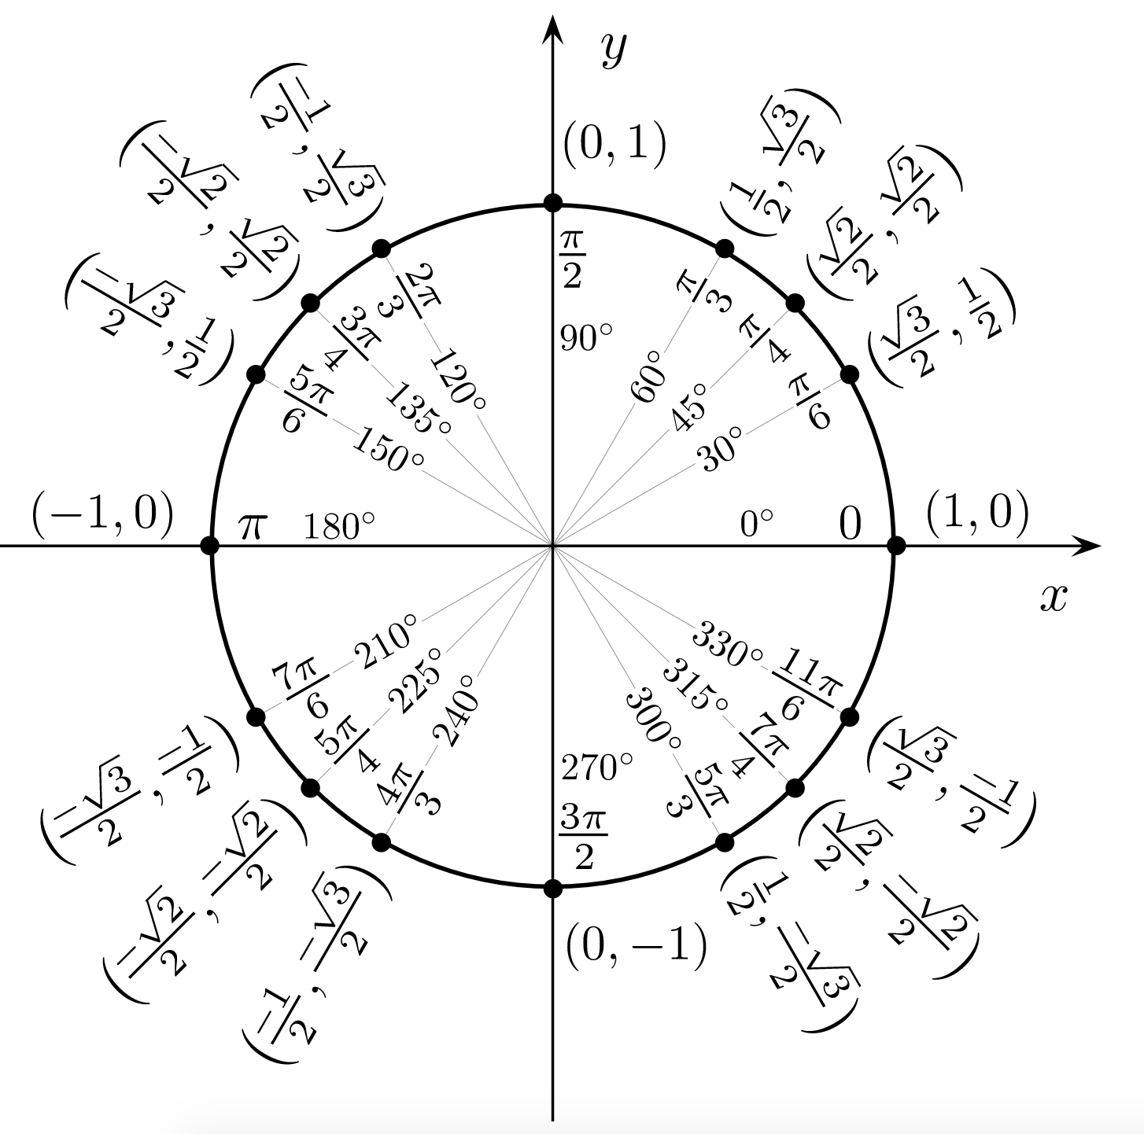
(5)

Slide 9
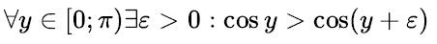
(6)
Исходное (+):
Отрицание:
Принадлежность множеству не меняется.
ε в обоих случаях положительно.

Slide 10
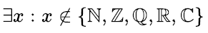
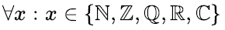
(7)
Исходное (+):
Отрицание:

Slide 11
Введение в математический анализ
Полезные формулы
(напоминание)
ax²+ bx + c = a (x – x₁) (x – x₂)
x₁, x₂ – корни уравнения ax²+ bx + c = 0

Slide 12
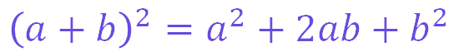
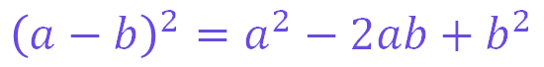
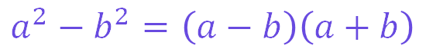
Введение в математический анализ
Полезные формулы
(напоминание)
Название | Формула
Квадрат суммы
Квадрат разности
Разность квадратов
Куб суммы
Куб разности
Сумма кубов
Разность кубов
Формулы сокращённого умножения:

Slide 13
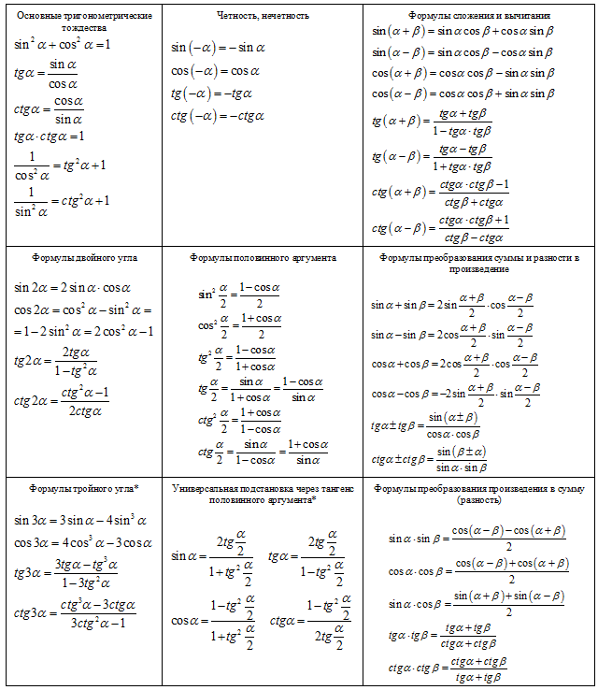
Введение в математический анализ

Slide 14
Введение в математический анализ

Slide 15
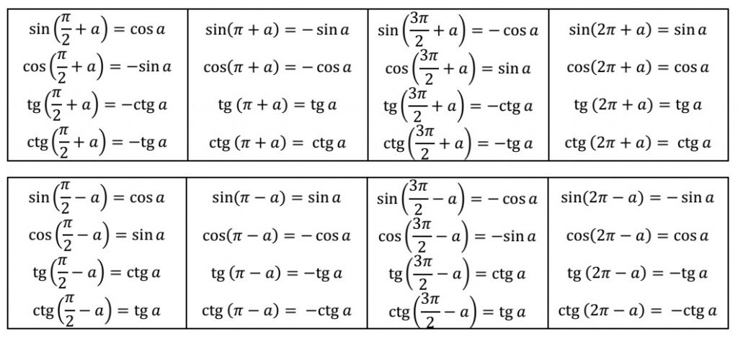
Введение в математический анализ

Slide 16

Функция
Введение в математический анализ

Slide 17
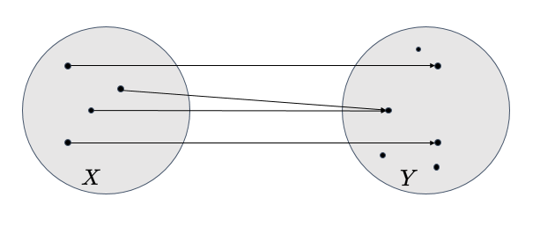
Функция
Функция – это соответствие между элементами двух множеств, установленное по такому правилу, что каждому элементу первого множества соответствует один и только один элемент второго множества.

Slide 18
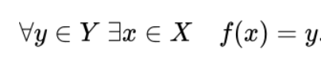
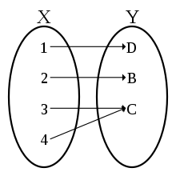
Функция
Виды отображений: сюръекция
Отображение называется сюръекцией, если каждый элемент множества Y является образом хотя бы одного элемента множества X.

Slide 19
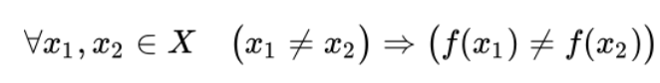
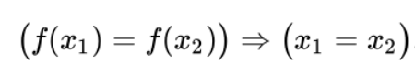
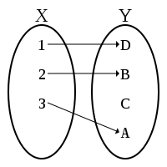
Функция
Виды отображений: инъекция
Отображение называется инъекцией, если разные элементы множества Х переводятся в разные элементы множества Y

Slide 20
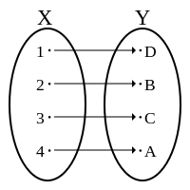
Функция
Виды отображений: биекция
сюръекция+инъекция
Биекция – это отображение, которое является одновременно и сюръективным, и инъективным

Slide 21
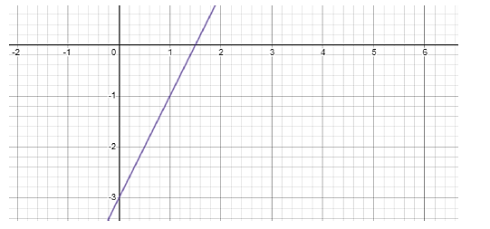
Функция
Способы задания функций
Явный: 𝒚=2𝒙-3
Неявный: 𝒚-2𝒙+3=0
Параметрический: 𝒙=𝒕, 𝒚=2𝒕-3
Дискретный: (0,-3); (1,-1); (2,1); (3,3)
Графический:

Slide 22

Функция
Исследование функции
В программе лучше начинать с построения графика
Область определения — множество, на котором задаётся функция
Область значения — множество, состоящее из всех значений, которые принимает функция
Нули функции: f(x)=0
кратность нулей: (x-1)² (x-3) = 0
x=1 - корень кратности 2
x=3 - корень кратности 1

Slide 23
Функция
Исследование функции
В программе лучше начинать с построения графика
Отрезки знакопостоянства: f(x)>0; f(x)<0
Чётность функции: f(-x) = f(x) – чётная функция, симметрия относительно оси y (y=x²) f(-x) = -f(x) – нечётная функция, симметрия относительно начала координат (y=x³)
Иначе – функция общего вида

Slide 24
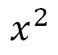
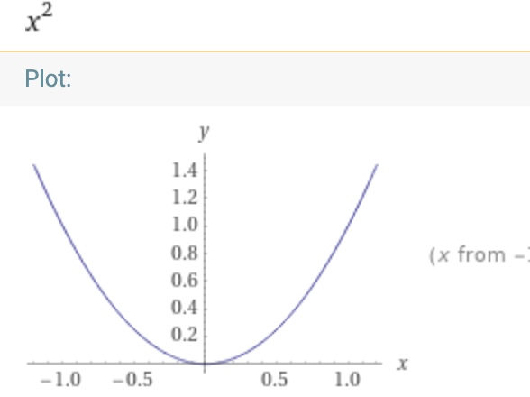
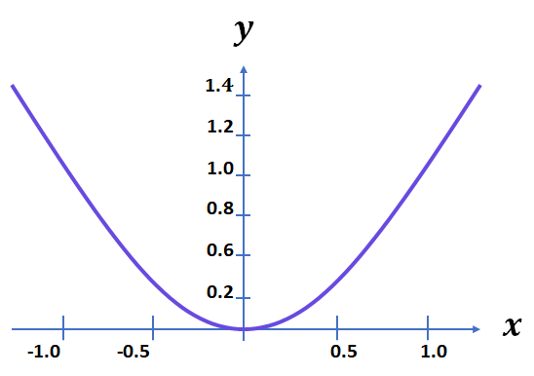
Функция
Исследование функции
В программе лучше начинать с построения графика
(x from - 1.2 to 1.2)

Slide 25
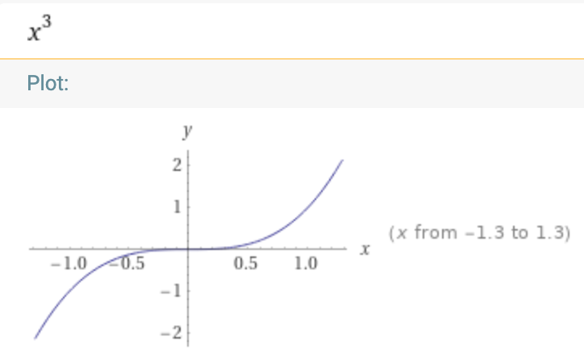
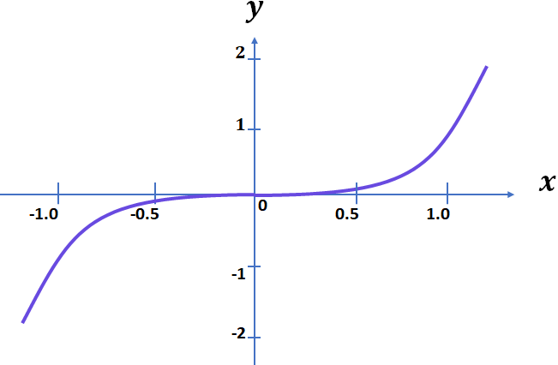
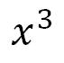
Функция
Исследование функции
В программе лучше начинать с построения графика
(x from - 1.3 to 1.3)

Slide 26
Функция
Исследование функции
В программе лучше начинать с построения графика
Ограниченность функции: есть ли максимальное и минимальное значения функции на множестве
foxford.ru/wiki/
Периодичность функции: f(x+T)=f(x)
Монотонность функции (нужны производные или график)
*

Slide 27

Предел функции
Введение в математический анализ

Slide 28
Предел функции
Нахождение предела функции
Подставляем в функцию значение, к которому стремится «икс»
Устанавливаем вид неопределенности

Slide 29
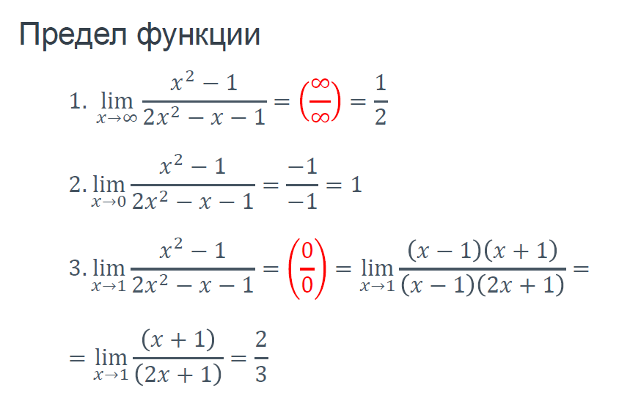
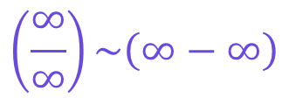
Предел функции
Предел функции

Slide 30
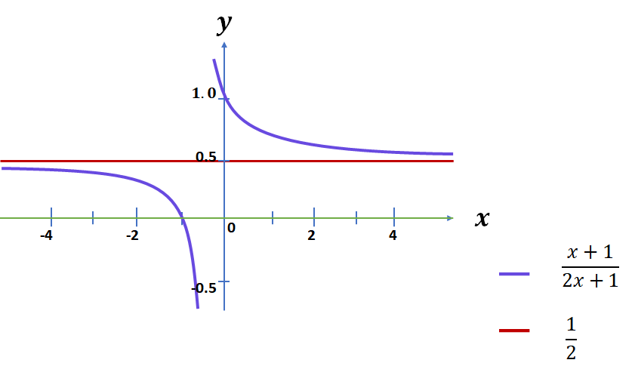
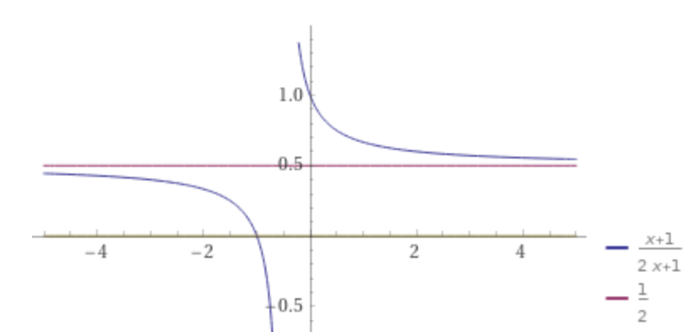
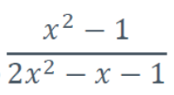
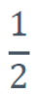
Предел функции
Предел функции
Разделить на «икс в старшей степени»

Slide 31
Предел функции
Предел функции
Разделить на «икс в старшей степени»

Slide 32
Предел функции
Предел функции

Slide 33
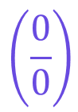
Предел функции
Предел функции

Slide 34
Предел функции
Предел функции
Разложить на множители

Slide 35
Предел функции
Предел функции
ax²+ bx + c = 0
x₁, x₂ – корни,
Тогда ax²+ bx + c = a (x – x₁) (x – x₂)
Разложить на множители

Slide 36
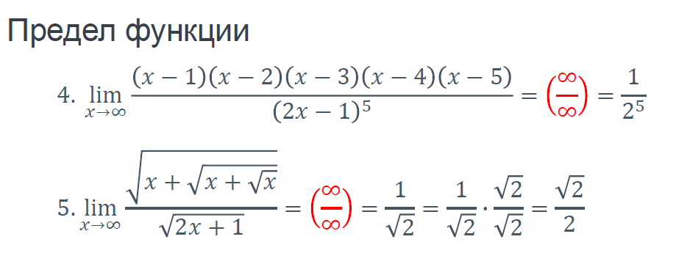
Предел функции
Предел функции

Slide 37
Предел функции
Предел функции
Разделить на «икс в старшей степени»

Slide 38
Предел функции
Предел функции

Slide 39
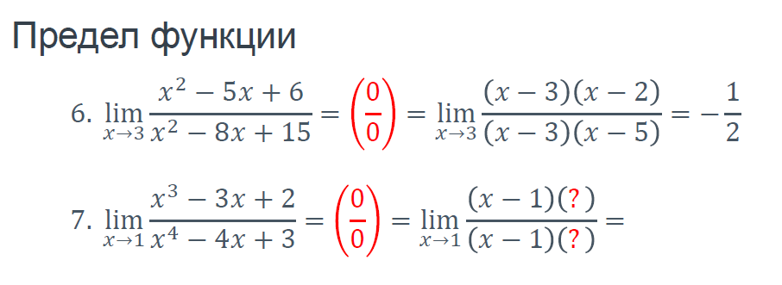
Предел функции
Предел функции

Slide 40
Предел функции
Предел функции
Разложить на множители
ax²+ bx + c = a (x – x₁) (x – x₂)
?
?
Поделить столбиком

Slide 41
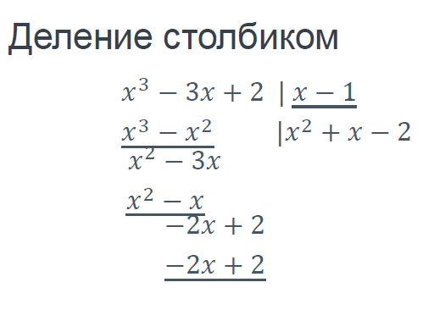
Предел функции
Деление столбиком

Slide 42
Предел функции
Деление столбиком

Slide 43
Предел функции
Деление столбиком

Slide 44
Предел функции
Деление столбиком

Slide 45
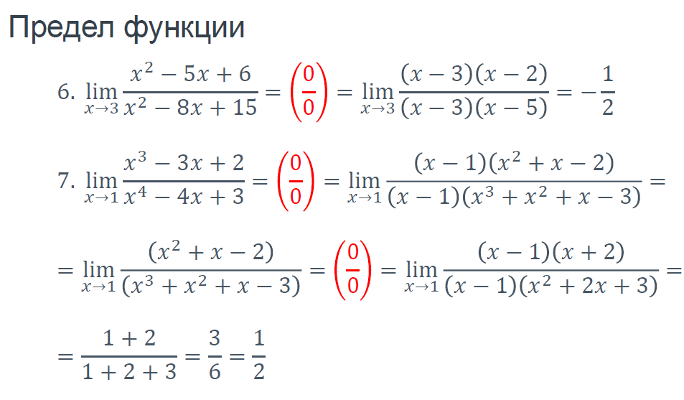
Предел функции
Предел функции

Slide 46
Предел функции
Предел функции

Slide 47
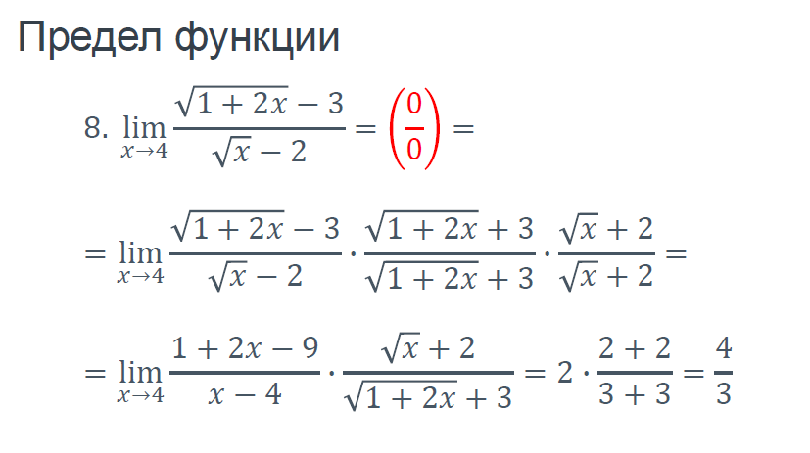
Предел функции
Предел функции

Slide 48
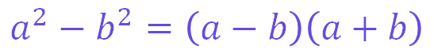
Функция
Предел функции
Умножить на сопряженный множитель
Разность квадратов

Slide 49
Предел функции
Предел функции

Slide 50

Предел функции
Предел функции

Slide 51

Предел функции
Предел функции

Slide 52
Предел функции
Предел функции
Сумма кубов
Разность кубов

Slide 53
Предел функции
Предел функции

Slide 54

Предел функции
Формулы сокращенного умножения

Slide 55


Предел функции
Первый замечательный предел

Slide 56
Предел функции
Первый замечательный предел

Slide 57

Предел функции
Первый замечательный предел

Slide 58
Предел функции
Первый замечательный предел

Slide 59


Предел функции
Первый замечательный предел

Slide 60

Предел функции
Первый замечательный предел

Slide 61

Предел функции
Первый замечательный предел

Slide 62
Предел функции
Первый замечательный предел

Slide 63
Предел функции
Первый замечательный предел

Slide 64

Предел функции
Первый замечательный предел

Slide 65

Предел функции
Первый замечательный предел

Slide 66



Предел функции
Замечание

Slide 67

Предел функции
Эквивалентности в пределах

Slide 68

Предел функции
Выводы по пределам функции

Slide 69

Введение в математический анализ
Спасибо

